Slide 1
CHÀO MỪNG CÁC EM ĐẾN VỚI THƯ VIỆN TRƯỜNG THCS NGUYỄN VĂN BÉ!

Slide 2
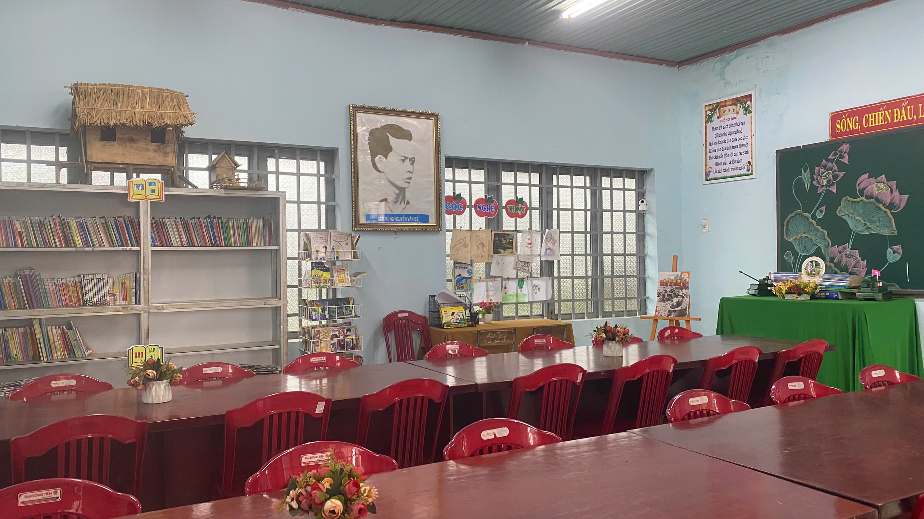
KHỞI ĐỘNG
HÌNH ẢNH PHÒNG ĐỌC, KHO SÁCH, ĐỌC SÁCH GIÁO VIÊNTHƯ VIỆN

Slide 3
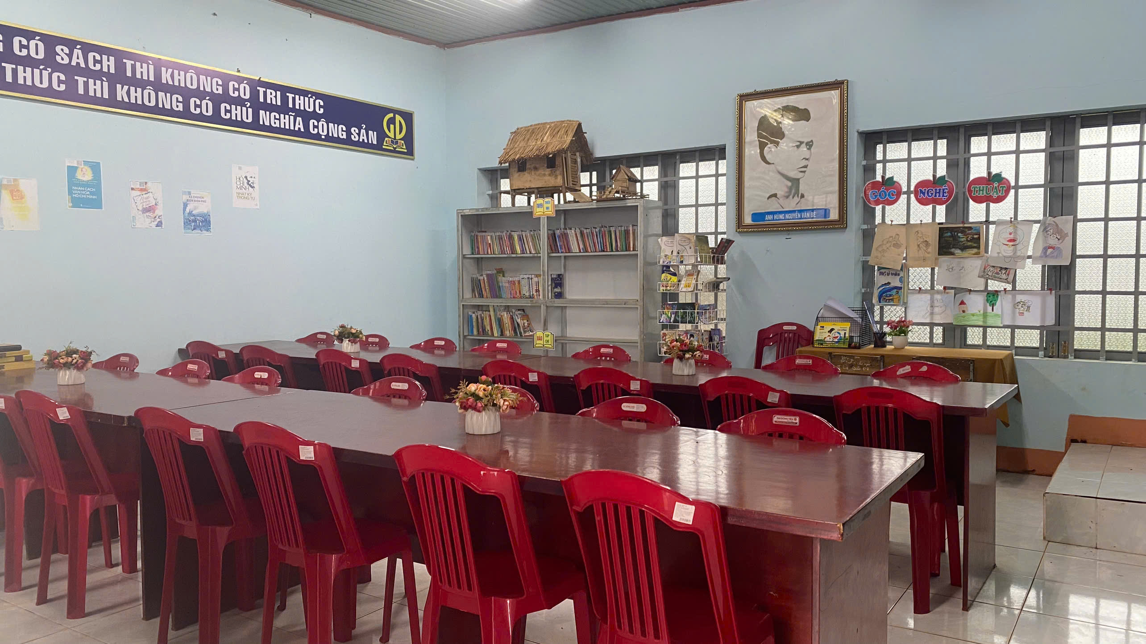

Slide 4
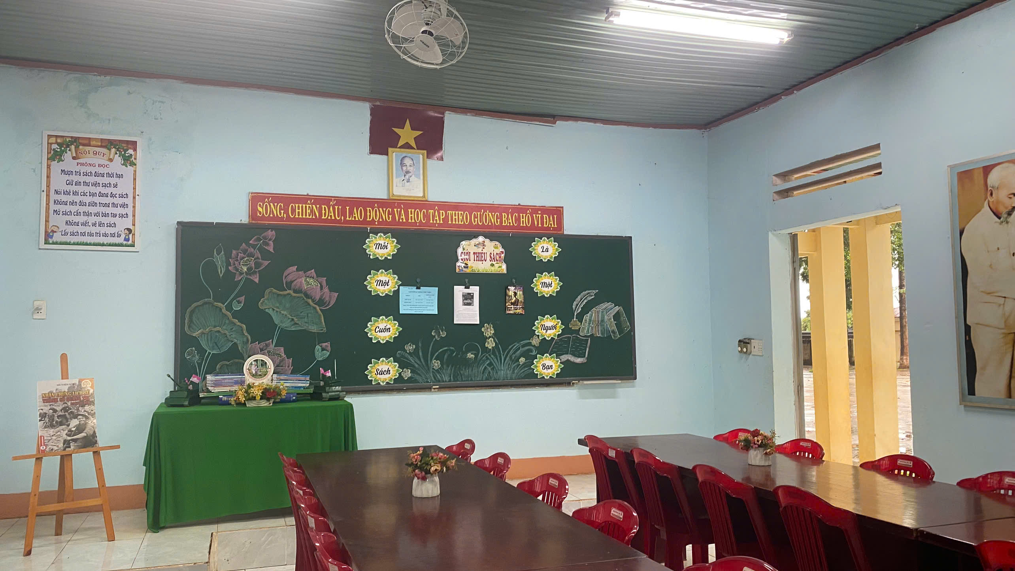
KHỞI ỘNG

Slide 5
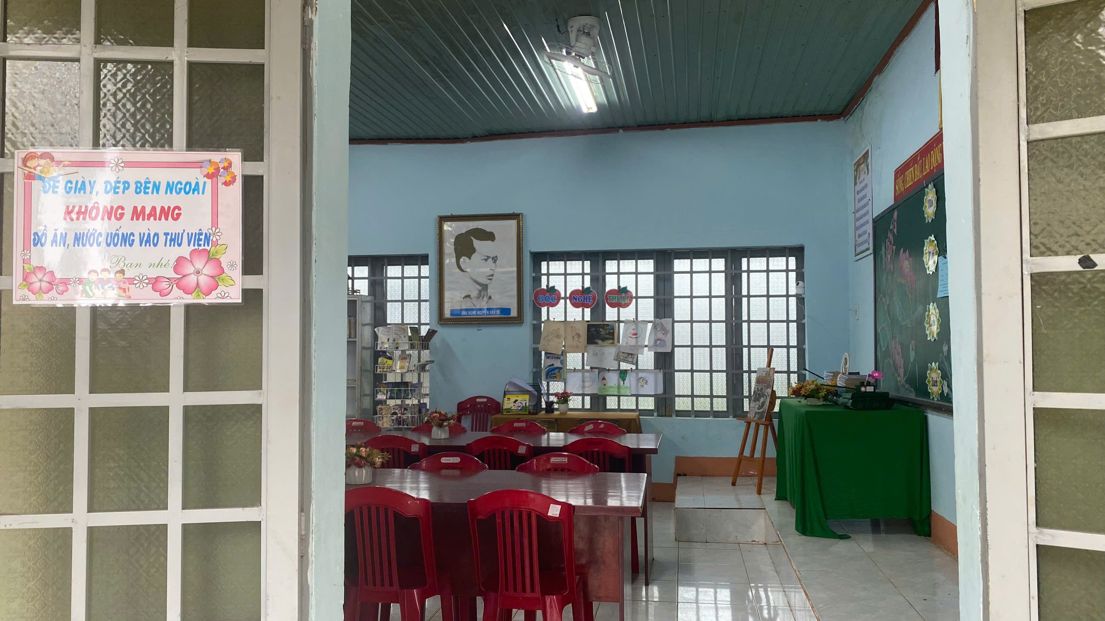
KHỞI ỘNG

Slide 6
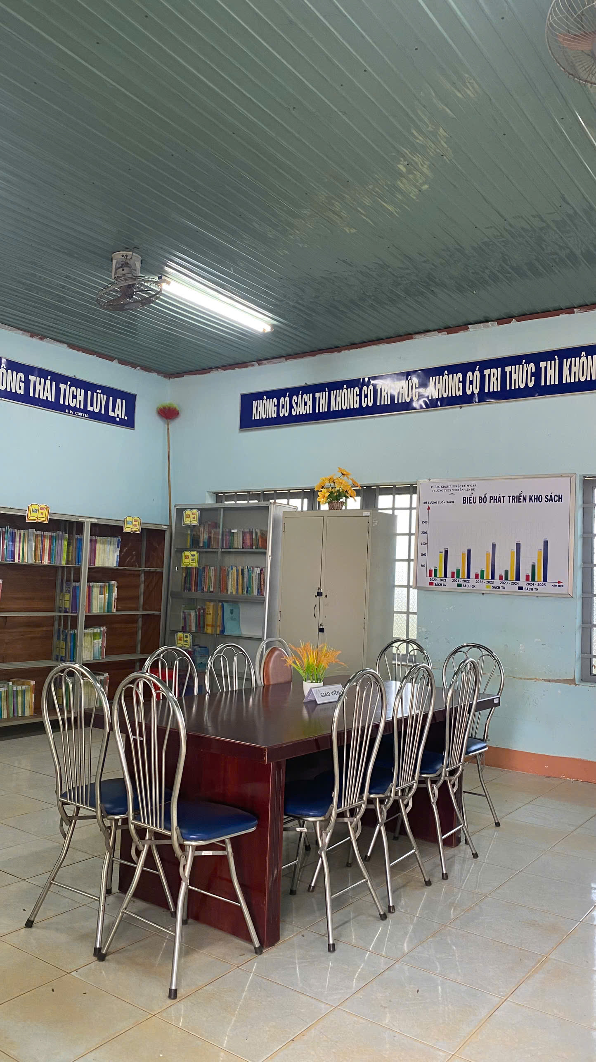
KHỞI ỘNG

Slide 7
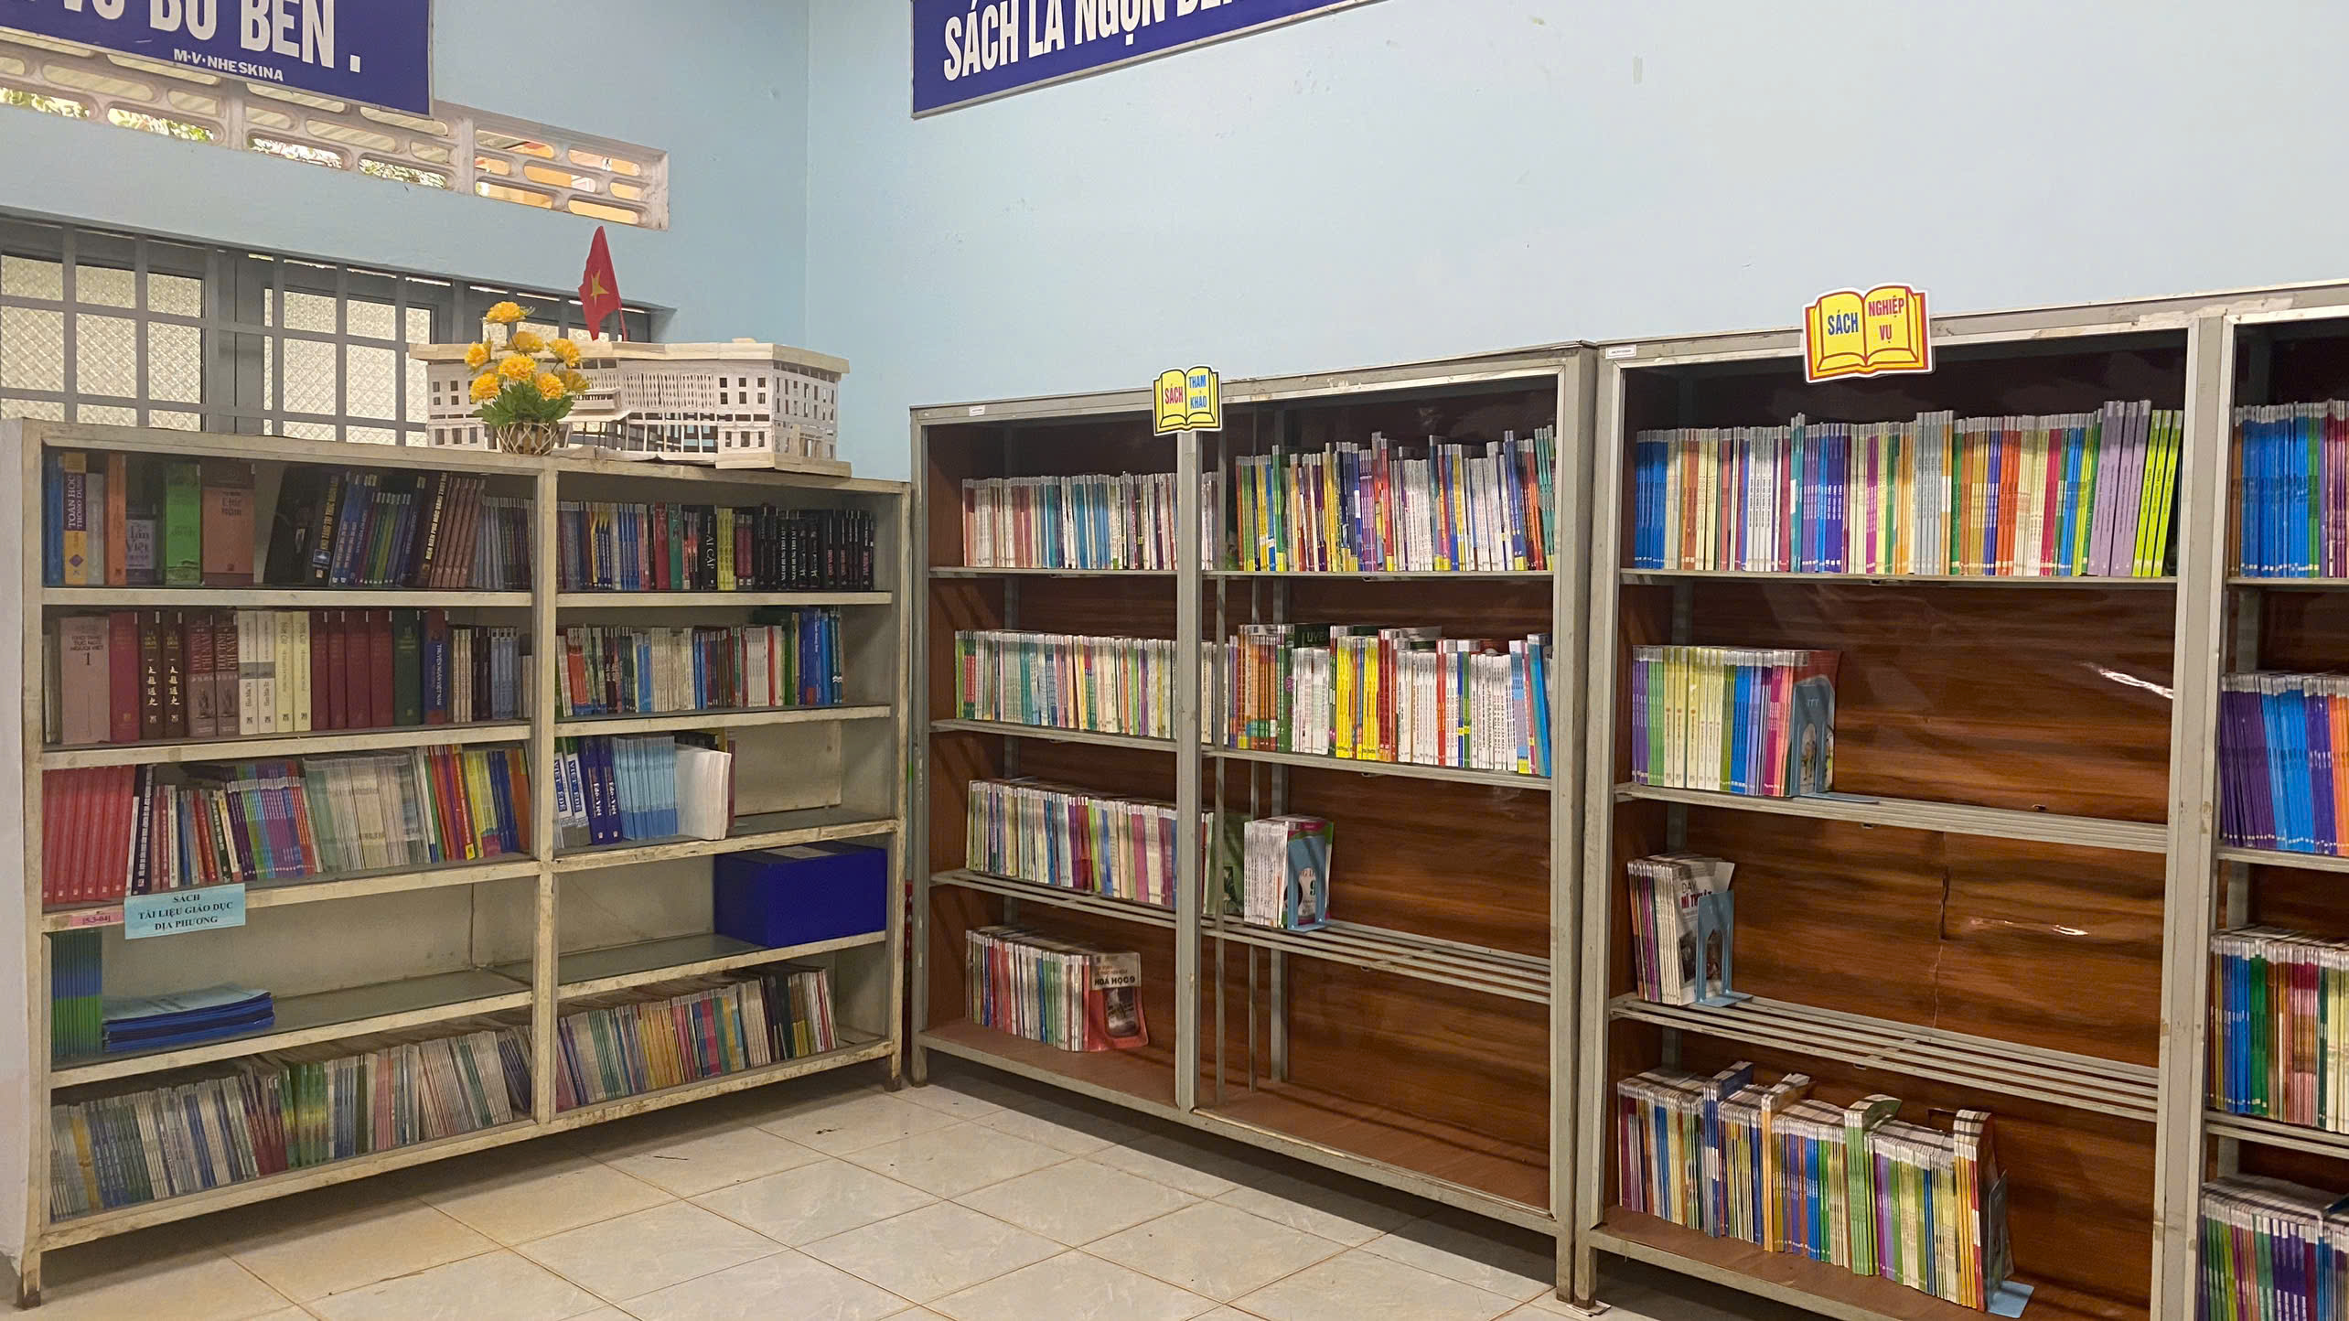
KHỞI ỘNG

Slide 8
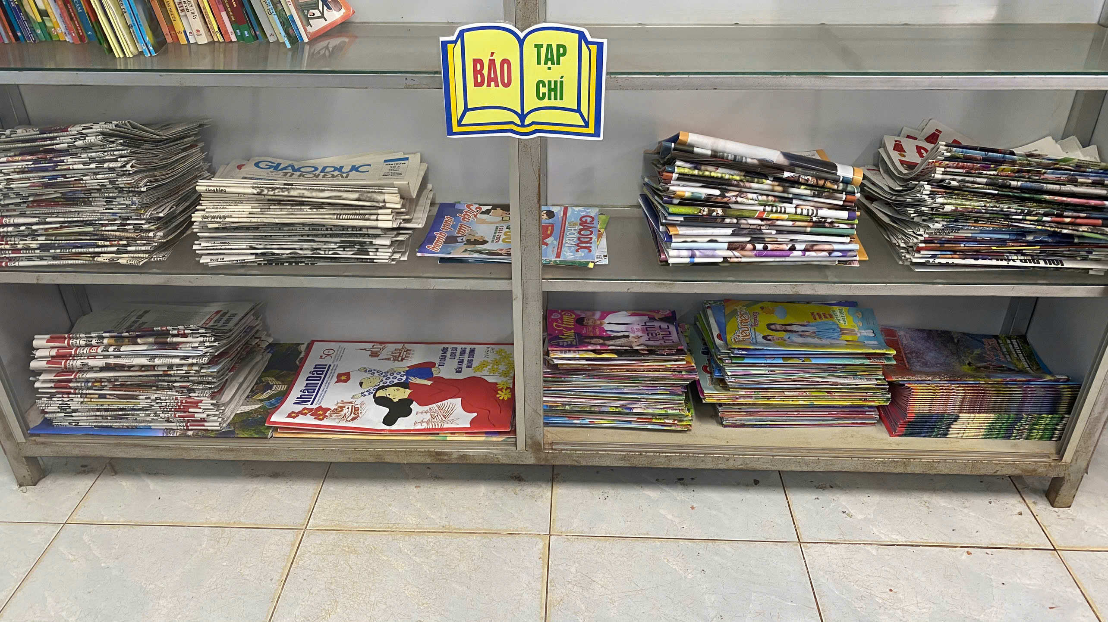
KHỞI ỘNG

Slide 9
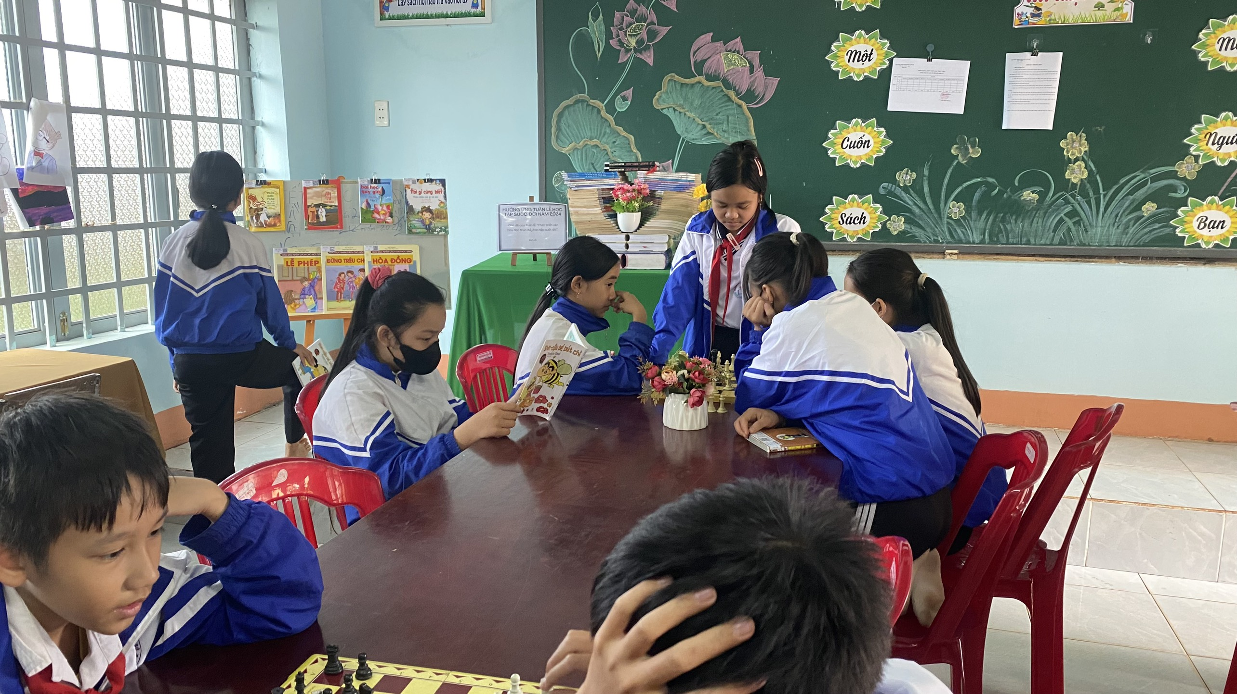
Các hình ảnh hoạt động thư viện

Slide 10
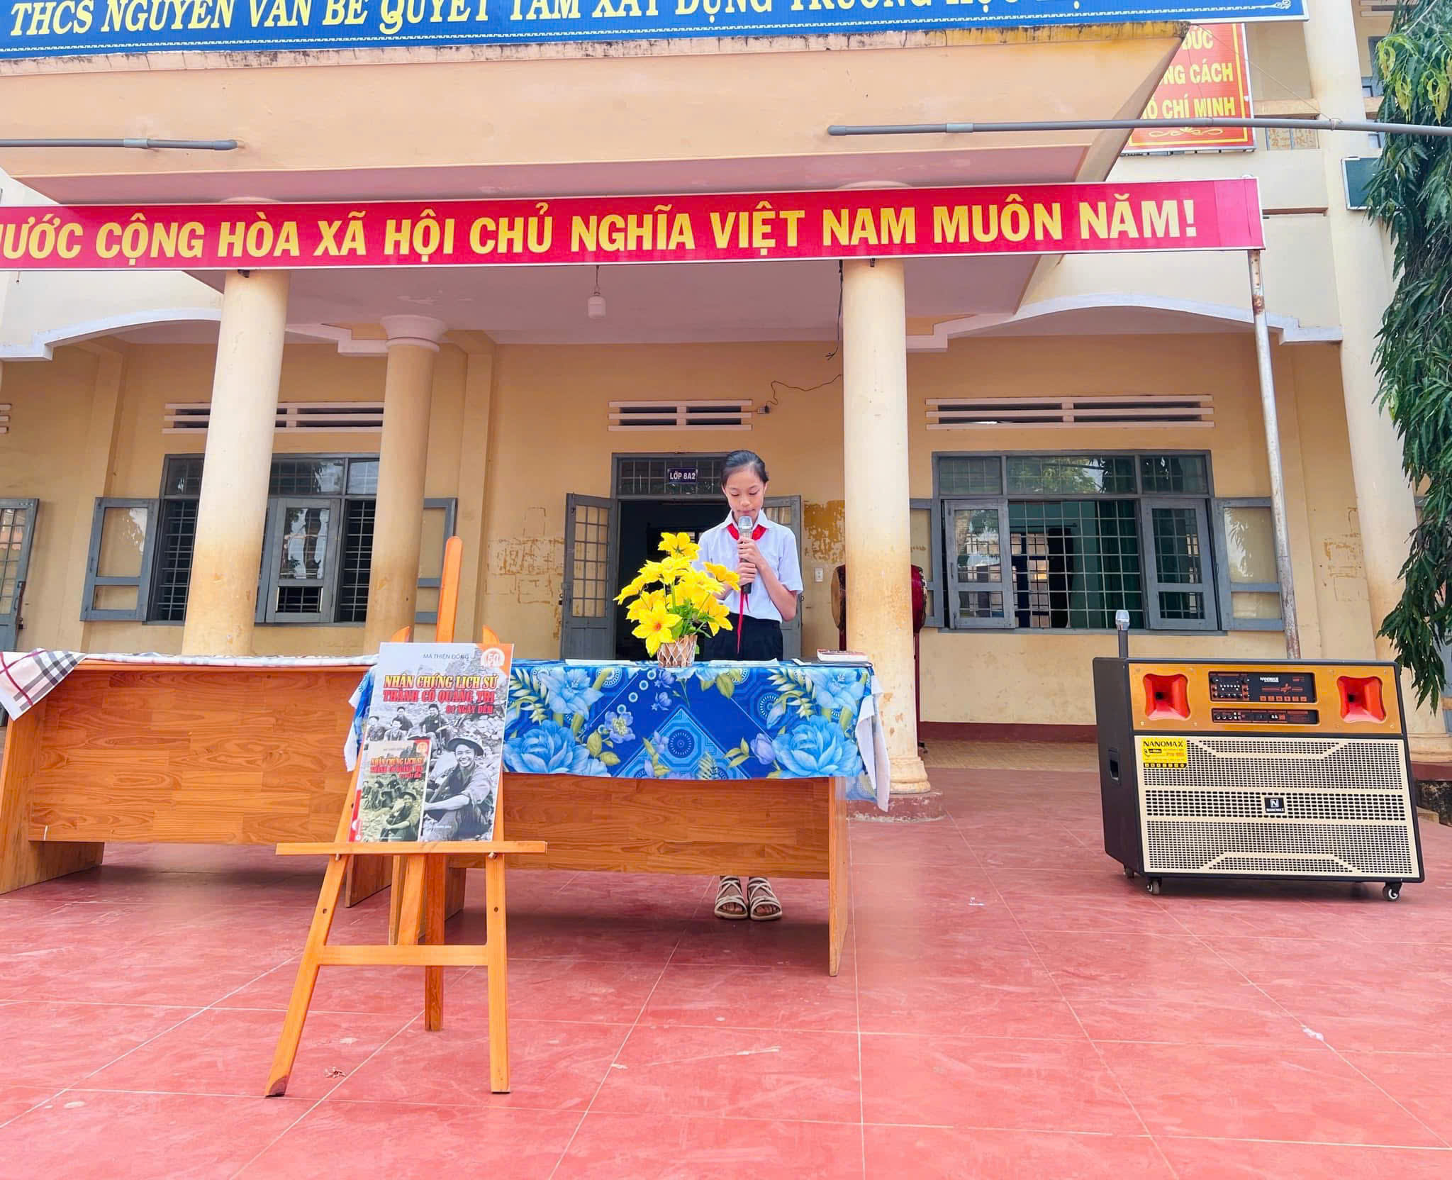

Slide 11
NỘI DUNG CHÍNH
1. TỔNG QUAN TÀI LIỆU
Tổng số Vốn tài liệu của thư viện hiện nay là hơn 3.500 đầu sách gồm các loại sách Tham khảo, sách Giáo khoa, sách Nghiệp vụ, sách Đạo đức, Sách Bác Hồ ,… báo chí hết sức phong phú, đa dạng. Trong đó sách giáo khoa có 451 bản, sách nghiệp vụ dành cho giáo viên có hơn 210 bản, sách tham khảo là 3000 bản. Số lượng máy tính được kết nối mạng Internet 01 máy dành cho nhân viên thư viện. Phòng đọc sách của học sinh được lấp đền chiếu sáng và hệ thống quạt mát đủ sức chứa hơn 40 em.

Slide 12
NỘI DUNG CHÍNH
2. THỜI GIAN MỞ CỬA
Thư viện mở cửa phục vụ từ thứ hai đến thứ sáu hàng tuần:
Buổi sáng từ : 07h30 đến 10h30

Slide 13
NỘI DUNG CHÍNH
3. NHỮNG QUY ĐỊNH VỚI BẠN ĐỌC
a) Khi vào Thư viện:
- Xuất trình thẻ thư viện
- Bạn đọc có trách nhiệm tự quản lý tiền, các tư trang cá nhân.

Slide 14
b) Trong Thư viện:
- Thực hiện nếp sống văn minh;
- Đi nhẹ, nói khẽ, không nói chuyện to gây ồn, không có các hành vi thiếu văn hóa làm ảnh hưởng đến trật tự chung;
- Bảo vệ tài sản của Thư viện;
- Giữ gìn, bảo quản tài liệu: Không được đánh tráo, chiếm dụng, làm mất, cắt xén hoặc làm hư hại tài liệu;
- Giữ gìn bàn ghế, giá, tủ, máy móc, trang thiết bị và các vật dụng khác của thư viện;
- Không được tự ý di chuyển trang thiết bị trong thư viện;
- Tài liệu sử dụng xong yêu cầu để đúng về vị trí ban đầu;
- Không được lại khu vực dành riêng cho nhân viên Thư viện
- Không mang quà bánh vào thư viện

Slide 15
c) Khi ra khỏi thư viện:
- Phải trả lại các tài liệu đã mượn (trừ những tài liệu được phép mượn về nhà theo quy định của Thư viện);
- Có nghĩa vụ cho kiểm tra tài liệu cũng như các vật dụng mang ra khỏi Thư viện khi có yêu cầu của người có trách nhiệm.
d) Sử dụng tài liệu Thư viện.
- Kho sách của thư viện là kho mở nên các em tự lựa chọn tài liệu theo nhu cầu mình sử dụng;
- Tìm sách trên giá theo các thông tin cần thiết đã được ghi trên giá theo môn học và từng khối lớp nhưng không được tự ý làm lộn sộn sách ở trên giá. Khi lấy cuốn sách nào ra khỏi giá sách mà không có nhu cầu mượn thì phải xếp cuốn sách đó đúng vị trí cũ.

Slide 16
đ) Đọc tại chỗ và sử dụng máy tính:
- Mỗi lần không giới hạn số sách, khi không đọc nữa xếp sách trả về vị trí cũ;
- Không được phép tự ý mang tài liệu ra khỏi phòng đọc khi chưa được phép của nhân viên thư viện;
- Được sử dụng máy tính vào việc học tập, tra cứu tài liệu.
e) Mượn về nhà:
- Mỗi lớp có một quyển sổ mượn sách và được ghi chép những tên sách mà học sinh mượn. Sách mượn về nhà được miễn phí. Mỗi lần được mượn tối đa 03 cuốn sách với thời hạn 07 ngày. Quá thời hạn đó, nếu có nhu cầu sử dụng tiếp tục, bạn đọc phải đến gia hạn; mỗi lần gia hạn được thêm 05 ngày và không quá 02 lần. Nếu quá hạn mà học sinh vẫn không trả sách cho thư viện thì học sinh đó sẽ không được mượn sách trong 1 tháng.

Slide 17
Khi mượn tài liệu bạn đọc phải thực hiện:
- Bảo quản thật tốt tài liệu khi sử dụng: không cắt trang, vẽ, viết lên tài liệu, trước khi mượn sách mang về nhà nếu phát hiện sách bị hư hỏng phải báo ngay cho nhân viên thư viện;
- Làm xong thủ tục mượn và kiểm tra sách trước khi rời Thư viện;
- Chịu hoàn toàn trách nhiệm về mọi trường hợp hư hỏng, mất mát khi trả.
Khi trả tài liệu bạn đọc phải thực hiện:
- Bạn đọc mang tài liệu đến trả tại bàn làm việc của nhân viên thư viện để nhân viên thư viện kiểm tra ( không tự ý xếp tài liệu lên giá);
- Mọi thắc mắc và yêu cầu về tài liệu, bạn đọc liên hệ trực tiếp với thủ thư để được hướng dẫn giải quyết.

Slide 18
CÔ VỪA GIỚI THIỆU ĐẾN CÁC EM MỘT SỐ NỘI QUY VÀ CÁCH MƯỢN TRẢ SÁCH, CÔ HY VỌNG CÁC EM SẺ TÌM HIỂU VÀ CHẤP HÀNH ĐÚNG QUY ĐỊNH

Slide 19
THƯ VIỆN CÓ RẤT NHIỀU SÁCH TRUYỆN HAY VÀ BỔ ÍCH ĐANG CHỜ CÁC EM ĐẾN TÌM ĐỌC

Slide 20
CẢM ƠN CÁC EM ĐÃ CHÚ Ý LẮNG NGHE HẸN GẶP LẠI CÁC EM TRONG BUỔI TIẾP THEO NHÉ!!

